Slide 1
«Проведу друзей я по лесным тропинкам»
Достопримечательности
Родного села
Проект подготовила
Густокашина Дарья
ученица 3 «Б» класса

Slide 2
Цели и задачи:
Вызвать интерес детей к проектной деятельности, т. к. она дает возможность:
Проявить творчество мышления
Научиться элементам поисковой работы
Научиться способам поиска информации, ее анализа.
Узнать историю окрестностей с. Турочак.

Slide 3
Этапы проекта
Подготовительный этап.
Запуск проекта.
Сбор краеведческого материала.
Изучение легенд и сказаний народов Северного Алтая
Презентация.

Slide 4
Дорога к Салопу

Slide 5
На юго-западной окраине села возвышается гора Салоп, многие называют этот хребет Царь-горой, а кто-то Святогором.

Slide 6
Название «Салоп» означает «распахнутый халат» Высота Салопа 1200 метров

Slide 7
Северная часть хребта Салоп Длина хребта около 11 километров

Slide 9
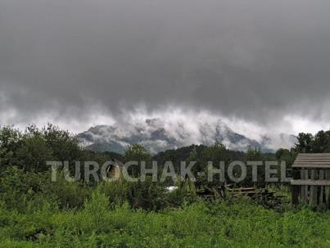
Салоп «курит»

Slide 10
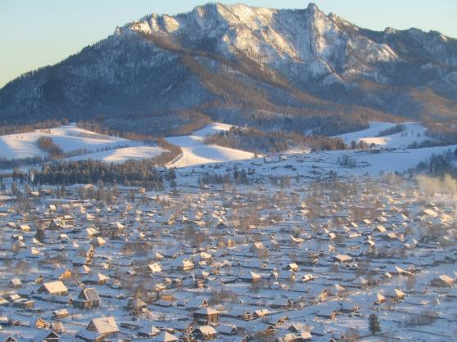
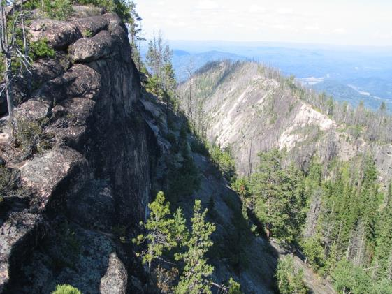

Slide 11
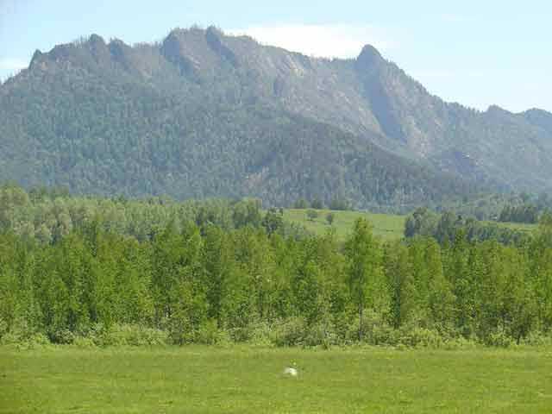

Slide 12
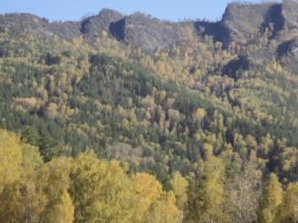
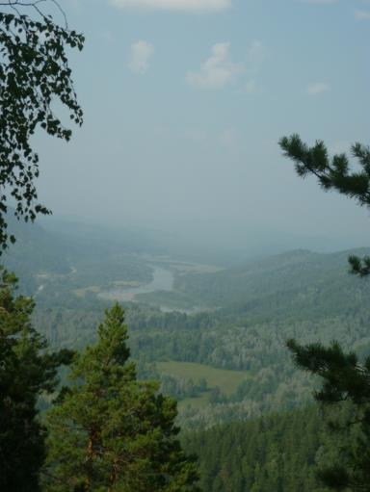
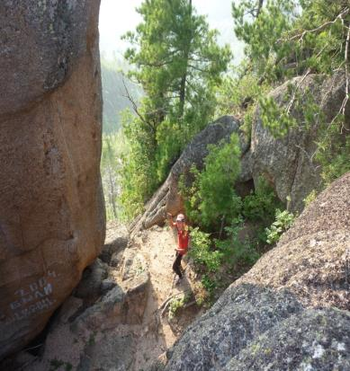
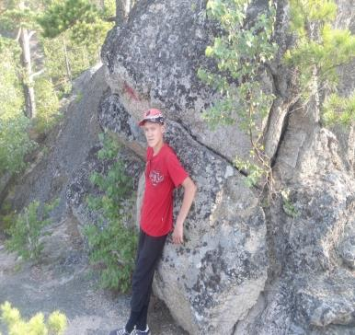

Slide 13
Результативность проекта
Работая над проектом я и мои одноклассники узнают о достопримечательности нашего села-г. Салоп. Познакомятся с легендой народов Северного Алтая «Салоп». А также узнают о том, что означает выражение «Салоп курит».
Этот проект прививает любовь к своей малой родине – с. Турочак и гордость, что мы живём в таком красивом и живописном месте.
Так давайте же любить и охранять природу нашего края!

Slide 14
спасибо за компанию

